Slide 1
第16章 构件级设计
过程设计(详细设计)
设计的评审
林坤辉

Slide 2
过程设计
从软件开发的工程化观点来看，在使用程序设计语言编制程序以前，需要对所采用算法的逻辑关系进行分析，设计出全部必要的过程细节，并给予清晰的表达。这就是过程设计的任务。
过程设计即详细设计，在文档中称作程序描述．

Slide 3
过程设计
结构程序设计
GO TO 语句的问题
美国宇航局空间实验室飞行模拟系统４０万行代码，效率提高一倍．
结构程序设计的特点：
① 自顶向下逐步求精；
② 具有单入、单出的控制结构
（取消GOTO语句）

Slide 4
过程设计
在过程设计阶段，要决定各个模块的实现算法，并精确地表达这些算法。表达过程规格说明的工具叫做详细设计工具，它可以分为以下三类:
    图形工具
    表格工具
    语言工具

Slide 5
一．程序流程图
过程设计
程序流程图也称为程序框图，程序流程图使用五种基本控制结构．

Slide 6

过程设计

Slide 7
♦ 任何复杂的程序流程图都应由以上五种基本结构组合而成。
♦ 优点：容易掌握，且历史“悠久”，使用广泛。
♦ 缺点：本质上不具备逐步求精的特点，
对于提高大型系统的可理解性作用甚微;
不易表示数据结构；
转移控制太方便。

Slide 8


过程设计
示
例

Slide 9
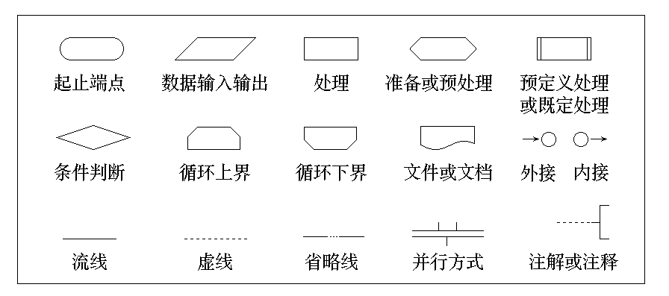
过程设计
程序流程图的标准符号

Slide 10
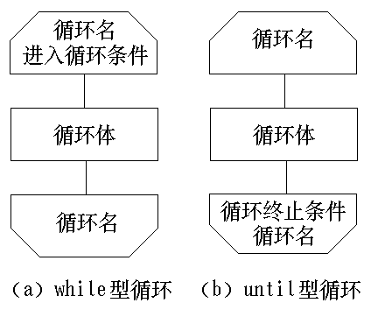
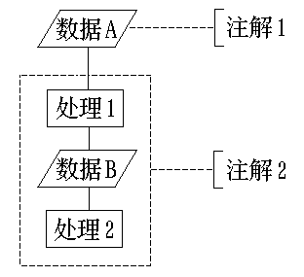
过程设计
循环的标准符号 注解的使用

Slide 11
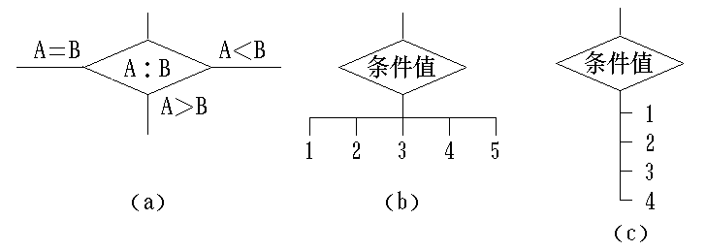
过程设计
多出口判断

Slide 12
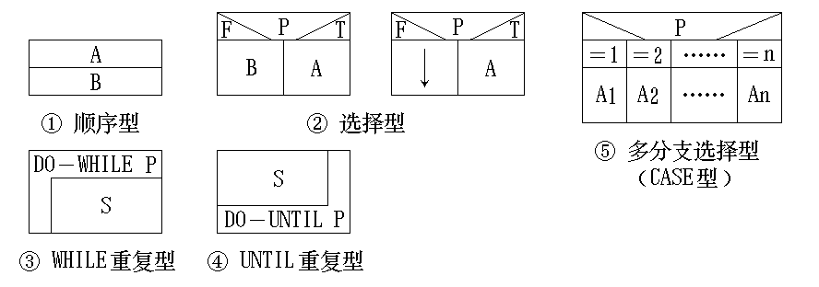
二．N-S图
过程设计
N-S图也叫做盒图。五种基本控制结构由五种图形构件表示。
A
Call subroutine

Slide 13

过程设计
示例

Slide 14

过程设计
N-S图的嵌套定义形式

Slide 15
a
b
k :
x₁
T
F
x₂
f
1
2
3
x₄
T
F
d
e
k
Do-While x₃
i
g
c
Do-Until x₅
h
Do-Until x₆
j

Slide 16
特点：
① 没有箭头，不允许随意转移控制；
② 每个矩形框(Case中条件取值例外)都是一个功能域(即一个特定结构的作用域)，结构表示明确；
③ 局部及全程数据的作用域易见；
④ 易表现嵌套关系(embedded structure)以及模块的层次结构。

Slide 17

三．问题分析图(PAD)
PAD(Problem Analysis Diagram):日立公司，1973

Slide 18

过程设计
PAD描述的示例

Slide 19
开始 →
f
a
Until x₅
i
b
Until x₆
x₄
x₁
g
j
k
结束 →
h
While x₃
c
1
def
k
x₂
d
2
3
e

Slide 20
例：N-S图与PAD的转换
a
b
k :
x₁
T
F
x₂
f
1
2
3
x₄
T
F
d
e
k
Do-While x₃
i
g
c
Do-Until x₅
h
Do-Until x₆
j

Slide 21
PAD特点：
① 结构清晰，层次分明，易读；
② 支持逐步求精的设计思想；
③ 容易将PAD自动转换为高级语言源程序。

Slide 22
四．PDL (Program Design Language)
又称 Pseudocode
过程设计
PDL是一种用于描述功能模块的算法设计和加工细节的语言。称为设计程序用语言。它是一种伪码。
伪码的语法规则分为“外语法”和“内语法”
PDL具有严格的关键字外语法，用于定义控制结构和数据结构，同时表示实际操作和条件的内语法可使用自然语言的词汇。

Slide 23
Internal
statements
PROCEDURE spell_check IS
BEGIN
Split document into single words
Look up words in dictionary
Display words which are not in dictionary
Create a new dictionary
END spell_check
External
statements

Slide 24
应具备以下特点：
① 有固定的外语法(keyword)；
② 内语法用自然语言描述；
抽象类型
③ 有数据说明，例如：
TYPE number IS STRING LENGTH (12)
TYPE table IS INSTANCE OF symbol_table
④有子程序定义与调用机制，例如：
PROCEDURE <子程序名> <属性：内部\外部,编程语言等>
INTERFACE <参数表：I\O等等>
pseudocode lines ……
END
调用时可用：PERFORM <子程序名> USING<参数表>

Slide 25
示例: 拼词检查程序
过程设计
PROCEDURE spellcheck IS
BEGIN
split document into single words
lood up words in dictionary
display words which are not in dictionary
create a new dictionary
END spellcheck

Slide 26
PDL的特点
提供全部结构化控制结构、数据说明和模块特征。能对PDL正文进行结构分割，使之变得易于理解。
为了区别关键字，规定关键字一律大写，其它单词一律小写。或者规定关键字加下划线，或者规定它们为黑体字。
优点：易于实现由PDL到源代码的自动转换。
缺点：不够直观。

Slide 27
过程设计
内语法使用自然语言来描述处理特性。内语法比较灵活，只要写清楚就可以，不必考虑语法错，以利于人们可把主要精力放在描述算法的逻辑上。

Slide 28
使用PDL语言，逐步求精
过程设计
PROCEDURE spellcheck
BEGIN
--* split document into single words
LOOP get next word
add word to word list in sortorder
EXIT WHEN all words processed
END LOOP
--* look up words in dictionary
LOOP get word from word list

Slide 29
过程设计
IF word not in dictionary THEN
--* display words not in dictionary
display word
prompt on user terminal
IF user response says word OK THEN
add word to good word list
ELSE
add word to bad word list
ENDIF
ENDIF
EXIT WHEN all words processed
END LOOP

Slide 30
过程设计
--* create a new words dictionary
dictionary :＝
merge dictionary and good word list
END spellcheck

Slide 31
4、判定表 & 判定树(Decision Table & Tree)表示复杂的条件(input)组合与应做动作(output)之间的对应关系。

Slide 32
例：P.86 航空行李托运费的算法
按规定：重量不超过30公斤的行李可免费托运。重量超过30公斤时，对超运部分，头等舱国内乘客收4元/公斤；其它舱位国内乘客收6元/公斤；外国乘客收费为国内乘客的2倍；残疾乘客的收费为正常乘客的1/2。

Slide 33
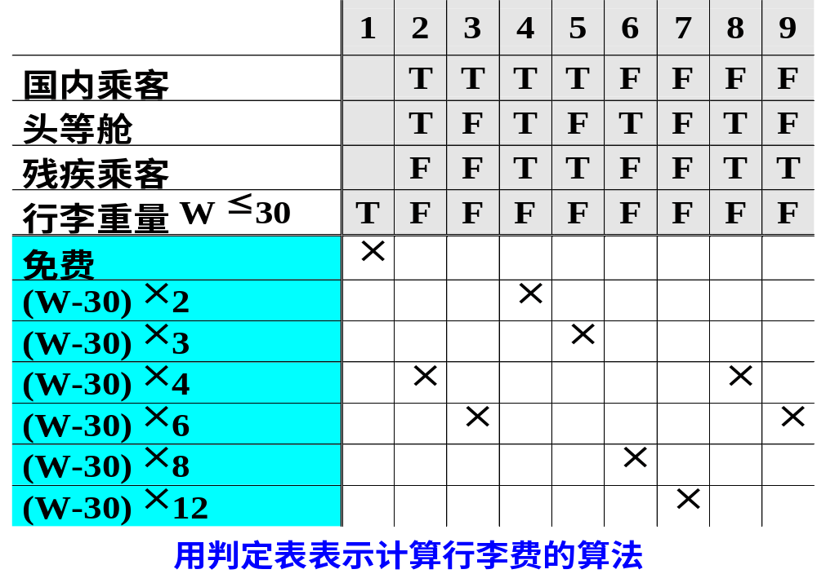
Rules
Rule numbers →
Condition rows
Action rows

Slide 34
残疾乘客
(W-30) × 2
头等舱
正常乘客
(W-30) × 4
国内乘客
残疾乘客
(W-30) × 3
行李重量W > 30
其他舱
正常乘客
(W-30) × 6
行李费算法
残疾乘客
(W-30) × 4
头等舱
正常乘客
(W-30) × 8
外国乘客
残疾乘客
(W-30) × 6
其他舱
正常乘客
(W-30) × 12
行李重量W ≤ 30
免费
注：判定表与判定树并不适用于作为一种通用的设计工具，通常将之用于辅助测试
用判定树表示计算行李费的算法

Slide 35
过程设计
详细设计文档：
示例：
详细设计文档模板
详细设计文档示例

Slide 36
设计评审
在整个设计的过程中，各个时期的设计结果需要经过一系列的设计质量的评审，以便及时发现和及时解决在软件设计中出现的问题，防止把问题遗留到开发的后期阶段，造成后患。

Slide 37
设计评审
设计评审的内容包括：
可追溯性：即分析该软件的系统结构、子系统结构，确认该软件设计是否覆盖了所有已确定的软件需求，软件每一成分是否可追溯到某一项需求。
接口：即分析软件各部分之间的联系，确认该软件的接口是否已经明确定义。模块是否满足高内聚和低耦合的要求。模块作用范围是否在其控制范围之内。
风险：即确认该软件设计在现有技术条件下和预算范围内是否能按时实现，存在哪些风险。
实用性：即确认该软件设计对于需求的解决方案是否实用。

Slide 38
设计评审
技术清晰度：即确认该软件设计是否以一种易于翻译成代码的形式表达。
可维护性：从软件维护的角度出发，确认该软件设计是否考虑了方便未来的维护。
质量：即确认该软件设计是否表现出良好的质量特征。
各种选择方案：看是否考虑过其它方案，比较各种选择方案的标准是什么。
限制：评估对该软件的限制是否现实，是否与需求一致。
其它具体问题：对于文档、可测试性、设计过程等等进行评估。

